Slide 1
INTELIGENCIA ARTIFICIAL MARGARET BODEN
Jaime Darley Angulo Tenorio Pensamiento Sistémico Grupo 2

Slide 2
Contexto
Historia y desarrollo de la IA: comienza con una visión general de la evolución de la inteligencia artificial, desde sus inicios hasta sus aplicaciones actuales y futuras.
Filosofía y conceptos de la IA: Se exploran temas como la naturaleza de la inteligencia, la conciencia y el libre albedrío, y se debaten las capacidades de la IA para igualar o superar las habilidades humanas.
La Singularidad y el futuro de la IA: Se discute el concepto de la Singularidad, el punto en el que la IA superará la inteligencia humana, y se consideran los posibles escenarios futuros a medida que la tecnología avanza.

Slide 3
Contexto
4. Impacto de la IA en la sociedad y la humanidad: Se presentan visiones tanto optimistas como pesimistas sobre cómo la IA podría afectar a la sociedad y a la humanidad en su conjunto, y se discuten los desafíos y riesgos asociados con su desarrollo.
5. Ética y responsabilidad en la IA: El libro concluye con una discusión sobre las preocupaciones éticas y sociales relacionadas con la IA, destacando la necesidad de un enfoque reflexivo y responsable en su desarrollo e implementación para maximizar los beneficios y minimizar los riesgos para el bienestar humano.

Slide 4

Autora
Nombre: Margaret Ann Boden
Fecha de nacimiento: 26 de noviembre de 1936
Profesión: Profesora de investigación de ciencia cognitiva
Departamento: Informática
Institución: Universidad de Sussex
Campos de trabajo: Inteligencia artificial, psicología, filosofía, ciencia cognitiva e informática.
Fuente: https://es.wikipedia.org/wiki/Margaret_Boden

Slide 5
Estructura
Capítulos principales: El libro comienza con una introducción que establece el contexto histórico y conceptual de la IA, seguido de capítulos que exploran aspectos específicos como la naturaleza de la inteligencia, la conciencia y el libre albedrío.
Secciones dentro de cada capítulo: Cada capítulo se desarrolla y presenta argumentos o temas específicos, ayudando al lector a comprender la estructura interna de cada capítulo y cómo se relacionan entre sí.
Conclusión o cierre del libro: Se proporciona una visión general de la conclusión del libro, resumiendo los principales puntos discutidos y ofreciendo reflexiones finales sobre el tema de la IA y sus implicaciones para el futuro de la humanidad.

Slide 6
Capítulos principales
CAPÍTULO 1: ¿QUÉ ES LA INTELIGENCIA ARTIFICIAL?
CAPÍTULO 2: LA INTELIGENCIA GENERAL ES EL SANTO GRIAL
CAPÍTULO 3:: LENGUAJE, CREATIVIDAD, EMOCIÓN
CAPÍTULO 4: REDES NEURONALES ARTIFICIALES
CAPÍTULO 5: LOS ROBOTS Y LA VIDA ARTIFICIAL
CAPÍTULO 6: PERO ¿ES INTELIGENCIA DE VERDAD?
CAPÍTULO 7: LA SINGULARIDAD

Slide 7
CAPÍTULO 1: ¿QUÉ ES LA INTELIGENCIA ARTIFICIAL?
MÁQUINAS VIRTUALES
CATEGORÍAS PRINCIPALES DE LA IA
PREDICCIÓN DE LA IA
CÓMO EMPEZÓ LA IA
CIBERNÉTICA
CÓMO SE DIVIDIÓ LA IA

Slide 8
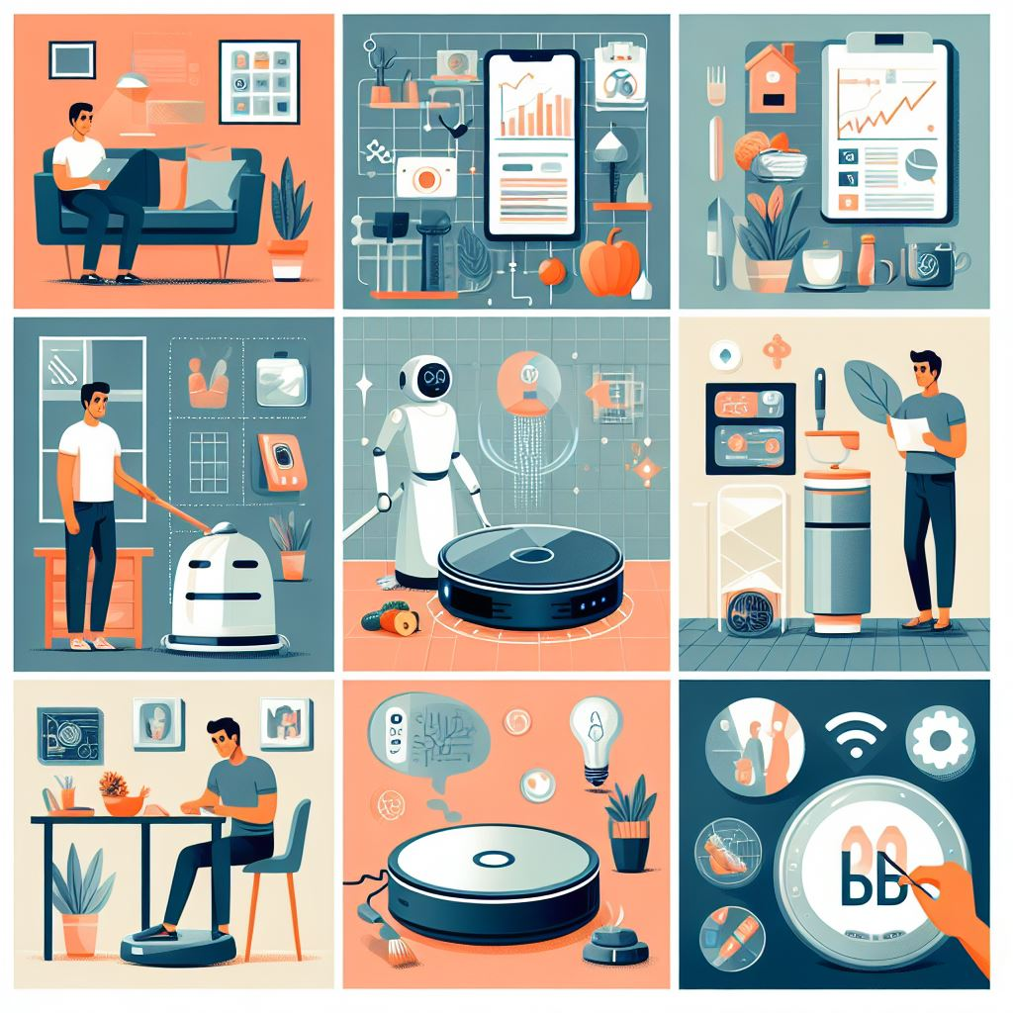
Introducción a la Inteligencia Artificial
¿Que es?: sistemas y máquinas capaces de realizar tareas que normalmente requieren inteligencia humana.
Objetivo de la IA: La IA busca que las computadoras realicen tareas similares a las mentales, como percepción, asociación, predicción y planificación.
Aplicaciones de la IA: La IA se encuentra presente en numerosas aplicaciones prácticas, desde el hogar hasta la exploración espacial.
Objetivos principales de la IA: La IA tiene dos objetivos principales: el tecnológico, centrado en hacer cosas útiles con computadoras, y el científico, que busca comprender cuestiones sobre seres humanos y otros seres vivos.

Slide 9
Máquinas Virtuales
La IA utiliza máquinas virtuales, sistemas de procesamiento de información no limitados a ordenadores físicos. Los lenguajes de programación son considerados máquinas virtuales y requieren traducción de instrucciones para su ejecución.
Categorías Principales de la IA
Se mencionan cinco categorías principales: IA clásica o simbólica, redes neuronales, programación evolutiva, autómatas celulares y sistemas dinámicos.
Cada enfoque tiene aplicaciones prácticas y puede ilustrar aspectos de la mente, el comportamiento y la vida. Comprender más profundamente la arquitectura computacional de la mente es crucial para el progreso de la IA con fines generales.

Slide 10
Predicción de la IA
Lady Ada Lovelace predijo aspectos de la IA en la década de 1840, anticipando el potencial de la IA en la creación de obras musicales y en el avance de la ciencia.
Lovelace conceptualizó la Máquina Analítica, diseñada por Charles Babbage, como un dispositivo capaz de procesar símbolos que representarán “todas las materias del universo”.
A pesar de su visión sobre la posibilidad de la IA, Lovelace no proporcionó detalles sobre cómo implementar la composición musical o el razonamiento científico en la máquina de Babbage. La IA era concebible, pero el camino para alcanzarla seguía siendo un misterio en esa época
Cómo empezó la IA
Alan Turing en la década de 1930 estableció las bases de la inteligencia artificial al demostrar que una máquina universal de Turing podría realizar cualquier cálculo posible.
Después de la Segunda Guerra Mundial, Turing contribuyó al diseño de la primera computadora moderna, sentando las bases para el desarrollo práctico y científico de la IA.
Warren McCulloch y Walter Pitts vincularon los trabajos de Turing con la lógica y la teoría de las sinapsis neuronales, sentando las bases para la IA simbólica o GOFAI.
En la década de 1950, se desarrollaron sistemas como el jugador de damas de Arthur Samuel y el Solucionador General de Problemas, pioneros en el uso de heurísticas y planificación, así como enfoques de conexionismo.

Slide 11
Cibernética
En la década de 1940, Warren McCulloch influyó en el movimiento cibernético, centrado en la autoorganización biológica y la retroalimentación.
Figuras como Norbert Wiener y John von Neumann exploraron modelos computacionales inspirados en la automatización y la comunicación en animales y máquinas.
El desarrollo de conceptos como la retroalimentación y la teleología contribuyó al estudio de la cibernética, influyendo en áreas como la biología y la replicación.
Los avances incluyeron la creación del Homeostato por Ashby y el sistema de procesamiento en paralelo Pandemonium de Oliver Selfridge, influenciando tanto la IA simbólica como el conexionismo.
Cómo se dividió la IA:
En la década de 1960, surgió una división entre los interesados en la vida (cibernética y conexionismo) y los interesados en la mente (computación simbólica).
El Perceptrón de Frank Rosenblatt en 1958 introdujo el conexionismo, pero críticas posteriores llevaron a una disminución en la investigación de redes neuronales.
La IA simbólica dominó la atención mediática en las décadas de 1960 y 1970, mientras que los cibernéticos resurgieron en 1987 bajo el nombre de vida artificial (A-Life).
En el siglo XXI, se reconoce la necesidad de enfoques híbridos en la IA, combinando aprendizaje profundo con lógica simbólica para abordar diferentes preguntas con diversas respuestas.

Slide 12
CAPÍTULO 2: LA INTELIGENCIA GENERAL ES EL SANTO GRIAL
LOS SUPERPODERES NO BASTAN
BÚSQUEDA HEURÍSTICA
PLANIFICACIÓN
SIMPLIFICACIÓN MATEMÁTICA
REPRESENTACIÓN DEL CONOCIMIENTO
PROGRAMAS BASADOS EN REGLAS
LÓGICA Y LA RED SEMÁNTICA
VISIÓN ARTIFICIAL
PROBLEMA DEL MARCO
AGENTES Y COGNICIÓN DISTRIBUIDA
APRENDIZAJE AUTOMÁTICO
SISTEMAS GENERALISTA
SUEÑO REVITALIZADO
DIMENSIONES QUE FALTAN

Slide 13

LOS SUPERPODERES NO BASTAN
Aumentar la potencia computacional no resuelve todos los problemas en IA. Se necesitan nuevos métodos de resolución y eficiencia en cálculos.
BÚSQUEDA HEURÍSTICA
Las heurísticas facilitan la resolución de problemas en IA al dirigir el programa hacia áreas específicas de búsqueda.
PLANIFICACIÓN
La planificación en IA, crucial para alcanzar objetivos a diferentes niveles de abstracción, ha demostrado eficacia en diversos campos como el militar y la robótica.

Slide 14
SIMPLIFICACIÓN MATEMÁTICA
Estrategias como heurísticas y simplificación de variables hacen más manejable el espacio de búsqueda en IA, aunque pueden no ser directamente aplicables a situaciones del mundo real.
REPRESENTACIÓN DEL CONOCIMIENTO
Es crucial presentar información para que la IA pueda entenderla. Se emplean métodos generales y altamente especializados.
PROGRAMAS BASADOS EN REGLAS
Utilizados en sistemas expertos, representan conocimiento como reglas condicionales. Aunque útiles, deben mantener la coherencia.
Los sistemas expertos son una de las áreas de aplicación más tempranas y conocidas de la Inteligencia Artificial

Slide 15
LÓGICA Y LA RED SEMÁNTICA
La lógica ofrece ventajas como aplicabilidad general, pero enfrenta desafíos como la explosión combinatoria. Se buscan soluciones no monótonas y difusas.
VISIÓN ARTIFICIAL
Aunque ha habido avances, las computadoras aún no igualan la comprensión visual humana. Se necesita más desarrollo en conceptos tridimensionales y comprensión de expresiones.
PROBLEMA DEL MARCO
Las computadoras pueden ignorar implicaciones no explícitas, enfrentando dificultades al resolver problemas fuera del marco establecido. Este problema limita la capacidad de la IA para comprender la relevancia de la información.

Slide 16
AGENTES Y COGNICIÓN DISTRIBUIDA
Los agentes de IA son procedimientos autónomos que colaboran y utilizan su inteligencia limitada en conjunto para lograr resultados. La cognición distribuida es fundamental en el diseño de sistemas de interacción persona-ordenador.
APRENDIZAJE AUTOMÁTICO
El aprendizaje automático, basado en psicología y estadísticas, es crucial en la IA, utilizando técnicas como el aprendizaje supervisado, no supervisado y por refuerzo. El aprendizaje profundo es un avance prometedor.
SISTEMAS GENERALISTAS
Se examinan enfoques como SOAR, ACT-R y CYC para lograr IA fuerte. Aunque se han logrado avances, persisten desafíos significativos en el manejo del conocimiento y la comprensión de conceptos para alcanzar una IA completa.

Slide 17
SUEÑO REVITALIZADO
Se ha renovado el interés en la Inteligencia Artificial Fuerte (IAF) con proyectos como NELL, NEIL, CALO, Siri, LIDA, OpenCog y en la moralidad de los robots. Aunque hay avances, el sentido común de estos sistemas sigue siendo limitado, y alcanzar una IAF completa sigue siendo un desafío.
DIMENSIONES QUE FALTAN
Los sistemas actuales de IA se centran en la cognición y descuidan aspectos como la motivación y la emoción. Aunque hay intentos como MicroPsi de Joscha Bach, ninguna aproximación ha logrado una IAF a nivel humano. A pesar de visiones optimistas, sigue siendo un desafío significativo y hay opiniones divergentes sobre cuándo podría lograrse.

Slide 18
CAPÍTULO 3: LENGUAJE, CREATIVIDAD, EMOCIÓN
Lenguaje
Las aplicaciones de IA se centran en comprender el lenguaje, pero enfrentan dificultades en la generación lingüística.
Se utiliza un enfoque estadístico y de aprendizaje automático en el procesamiento del lenguaje natural (PLN).
Aplicaciones como la traducción automática y la extracción de información muestran tanto éxitos como desafíos en la comprensión del lenguaje.
Asistentes virtuales como Siri y sistemas como WATSON destacan limitaciones en la comprensión de la relevancia humana.
La dominación completa de la relevancia por parte de sistemas no humanos es cuestionada.

Slide 19
Creatividad
Se identifican tres tipos de creatividad en IA: combinatoria, exploratoria y transformacional.
creatividad exploratoria, basada en estilos culturales preexistentes, es la más compatible con la IA.
Aunque la IA puede exhibir cierta creatividad, igualar la creatividad humana en su totalidad sigue siendo un desafío.
El juicio humano juega un papel crucial en la creatividad exploratoria de la IA, especialmente en análisis artísticos.
El arte generado por computadora ejemplifica los tipos de creatividad discutidos en IA.

Slide 20
IA y Emoción
Aunque tradicionalmente ajena a la IA, hay un interés creciente en simular emociones en sistemas de IA, especialmente para robots acompañantes.
Los métodos para reconocer emociones humanas son rudimentarios y se basan en señales fisiológicas, verbales y visuales.
La mayoría de las investigaciones en emociones en IA son teóricamente superficiales y con fines comerciales.
Se menciona el proyecto MINDER como un ejemplo de simular emociones en un entorno de cuidado de bebés, mostrando la influencia de las emociones en la toma de decisiones de la IA.
Se destaca la necesidad de incluir y utilizar emociones, como la ansiedad, para lograr una inteligencia artificial completa.

Slide 21
CAPÍTULO 4: REDES NEURONALES ARTIFICIALES
IMPLICACIONES MAYORES DE LAS RNA
EL PROCESAMIENTO DISTRIBUIDO EN PARALELO
EL APRENDIZAJE EN LAS REDES NEURONALES
RETROPROPAGACIÓN Y CEREBRO… Y APRENDIZAJE PROFUNDO
EL ESCÁNDALO DE LA RED
LAS CONEXIONES NO LO SON TODO
SISTEMAS HÍBRIDOS

Slide 22
REDES NEURONALES
son modelos computacionales inspirados en el funcionamiento del cerebro humano, compuestas por unidades interconectadas llamadas neuronas artificiales
Se destacan por su capacidad de operación y su aplicabilidad en diversas áreas. Aunque prometedoras, aún tienen deficiencias en representación y modelado jerárquico.
Implicaciones mayores de las RNA
Las RNA son relevantes en neurociencia computacional y psicología, desafiando teorías sobre el aprendizaje del lenguaje y destacando la importancia de la IA.

Slide 23
EL PROCESAMIENTO DISTRIBUIDO EN PARALELO
El PDP en las RNA permite detectar patrones y asociaciones, reconocer patrones incompletos y es robusto. Plantea preguntas sobre la representación y la relación con la mente humana.
EL APRENDIZAJE EN LAS REDES NEURONALES
Las RNA aprenden mediante cambios en los pesos y conexiones. Utilizan principios hebbianos y buscan la máxima coherencia en el estado global de la red.
Retropropagación y cerebro… y aprendizaje profundo
Las RNA, basadas en retropropagación y aprendizaje profundo, difieren de la biología cerebral. Aunque útiles, no replican muchos aspectos del cerebro humano.

Slide 24
EL ESCÁNDALO DE LA RED
Narra la evolución de la IA y el surgimiento del PDP. Destaca las rivalidades en el campo de la IA y el cambio en la percepción de la IA.
LAS CONEXIONES NO LO SON TODO
En el estudio de las RNA, la neuroquímica es relevante. Los descubrimientos han llevado a la creación de nuevas RNA que incorporan la neuroquímica en su funcionamiento.
SISTEMAS HÍBRIDOS
Se refiere a programas de IA que combinan procesamiento simbólico y conexionista. Aunque la integración es limitada, existen sistemas híbridos notables, como los algoritmos de DeepMind y los sistemas cognitivos ACT-R, CLARION y LIDA.

Slide 25
CAPÍTULO 5: LOS ROBOTS Y LA VIDA ARTIFICIAL
Introducción
Se describe como una rama de la IA que imita sistemas biológicos con aplicaciones tecnológicas y científicas.
Destaca su importancia en la IA y menciona aplicaciones como robots, programación evolutiva y dispositivos autoorganizados, resaltando la influencia mutua entre la IA y la biología.
Robots Situados e Insectos Interesantes
Aborda la evolución de los robots desde modelos tempranos hasta los actuales inspirados en el comportamiento adaptativo de insectos.
Destaca la influencia de la biología en el diseño de robots y explora conceptos como "cognición distribuida" y "mente encarnada", resaltando la importancia de las representaciones en la robótica actual.

Slide 26
IA Evolutiva
Discute cómo la IA puede lograr la autoorganización, inspirada en procesos biológicos como la evolución y el desarrollo embrionario.
Menciona ejemplos de robots evolutivos y destaca su capacidad para generar soluciones novedosas, así como la relevancia de la autoorganización en biología y su estudio mediante simulaciones computacionales.

Slide 27
CAPÍTULO 6: PERO ¿ES INTELIGENCIA DE VERDAD?
LA PRUEBA DE TURING
LOS NUMEROSOS PROBLEMAS DE LA CONCIENCIA
CONCIENCIA ARTIFICIAL
IA Y CONCIENCIA FENOMÉNICA
LAS MÁQUINAS VIRTUALES Y EL PROBLEMA MENTE-CUERPO
SIGNIFICADO Y COMPRENSIÓN
¿ES ESENCIAL LA NEUROPROTEEÍNA?
NO SOLO EL CEREBRO, EL CUERPO TAMBIÉN
COMUNIDAD ÉTICA
MORALIDAD, LIBERTAD Y CONCIENCIA
MENTE Y VIDA
LA GRAN DIVISIÓN FILOSÓFICA

Slide 28
LA PRUEBA DE TURING
La prueba de Turing evalúa si una máquina puede imitar la inteligencia humana, pero no demuestra la presencia de verdadera inteligencia.
LOS NUMEROSOS PROBLEMAS DE LA CONCIENCIA
La conciencia fenoménica, relacionada con sensaciones y "qualia," es un enigma metafísico que no se puede reducir a explicaciones basadas en funciones cognitivas o de comportamiento.
CONCIENCIA ARTIFICIAL
La IA fuerte se considera que poseería conciencia funcional, que involucra habilidades como la atención selectiva, la deliberación y la reflexión sobre sí misma. La conciencia fenoménica es a menudo ignorada.

Slide 29
IA Y CONCIENCIA FENOMÉNICA
Churchland ve los qualia como representaciones en estructuras neuronales y sugiere que solo una emulación completa del cerebro podría tener conciencia fenoménica.
Dennett ve la experiencia como discriminación y niega la existencia de experiencias más allá de los eventos físicos.
Sloman ve los qualia como estados computacionales internos en la mente, que son aspectos de máquinas virtuales complejas y estructuradas.
LAS MÁQUINAS VIRTUALES Y EL PROBLEMA MENTE-CUERPO
El concepto de máquinas virtuales sugiere que la mente es la máquina virtual implementada en el cerebro. Esto corrige la hipótesis de los Sistemas de Símbolos Físicos.

Slide 30
SIGNIFICADO Y COMPRENSIÓN
Searle argumenta que la IA no puede generar comprensión genuina, mientras que otros filósofos sugieren que la intencionalidad y el significado están arraigados en la evolución biológica.
¿ES ESENCIAL LA NEUROPROTEEÍNA?
Searle sostiene que los ordenadores no pueden generar conciencia sin neuroproteína. La noción de la mente como máquina virtual introduce desafíos y enigmas.
NO SOLO EL CEREBRO, EL CUERPO TAMBIÉN
Algunos filósofos argumentan que la verdadera inteligencia se basa en la encarnación, no sólo en el cerebro, y cuestionan si los robots pueden tener cuerpos o formas de vida reales.

Slide 31
COMUNIDAD ÉTICA
Se plantea si una Inteligencia Artificial Fuerte (IAF) debería ser miembro de nuestra comunidad ética, con posibles implicaciones en la preocupación ética, la valoración moral y la toma de decisiones.
MORALIDAD, LIBERTAD Y CONCIENCIA
Se discute la relación entre responsabilidad moral, libertad y conciencia en el contexto de la IAF, y cómo la identidad y la deliberación consciente contribuyen a nuestra noción de libertad y responsabilidad moral.
MENTE Y VIDA
Se explora la creencia de que todas las mentes se encuentran en organismos vivos y se plantea la pregunta de si la “vida artificial fuerte” en el ciberespacio es posible.
LA GRAN DIVISIÓN FILOSÓFICA
Se aborda la discrepancia entre los filósofos “analíticos” y los seguidores de la fenomenología en cuanto a la posibilidad de una psicología científica, lo que contribuye a la incertidumbre sobre si una IAF podría ser verdaderamente inteligente.

Slide 32
CAPÍTULO 7: LA SINGULARIDAD
LOS PROFETAS DE LA SINGULARIDAD
PREDICCIONES COMPETITIVAS
DEFENSA DEL ESCEPTICISMO
EMULACIÓN DEL CEREBRO COMPLETO
LO QUE DEBERÍA PREOCUPARNOS
LO QUE SE ESTÁ HACIENDO AL RESPECTO

Slide 33
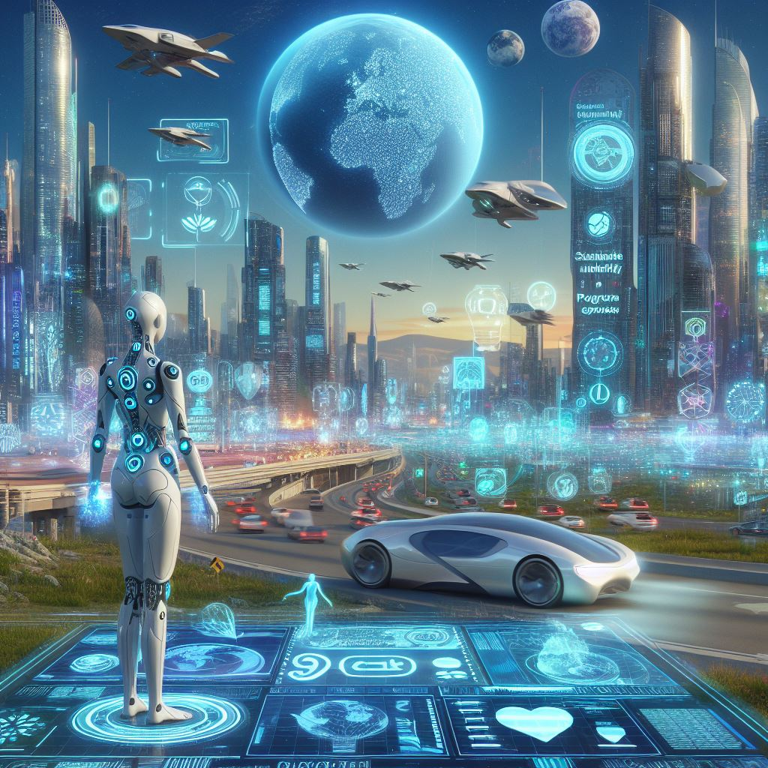

LOS PROFETAS DE LA SINGULARIDAD
Good, Vinge y Kurzweil promovieron la idea de la Singularidad, un punto futuro donde las máquinas superarán la inteligencia humana.
PREDICCIONES COMPETITIVAS
Se realizan pronósticos sobre la post-singularidad, variando desde escenarios optimistas hasta pesimistas, y se plantea el concepto de transhumanismo.
DEFENSA DEL ESCEPTICISMO
Los escépticos argumentan que la IA aún enfrenta limitaciones que hacen improbable su evolución hacia la inteligencia artificial fuerte (IAF).

Slide 34
EMULACIÓN DEL CEREBRO COMPLETO
Los avances en IA, biotecnología y nanotecnología podrían llevar a la emulación del cerebro humano. Sin embargo, la simulación cerebral completa enfrenta desafíos significativos.
LO QUE DEBERÍA PREOCUPARNOS
Aunque la Singularidad no sea inminente, existen preocupaciones válidas relacionadas con la IA, como el uso ético de la tecnología, el desempleo tecnológico, la privacidad y las aplicaciones militares de la IA.
LO QUE SE ESTÁ HACIENDO AL RESPECTO
Se están tomando medidas para abordar las implicaciones sociales y éticas de la IA. Hay instituciones están investigando los riesgos potenciales de la IA. Además, se han lanzado iniciativas y llamamientos a la acción para alertar a los responsables políticos y a la sociedad en general sobre estos peligros. Aunque las visiones apocalípticas pueden ser exageradas, la comunidad de la IA está comenzando a reconocer y abordar los riesgos reales.

Slide 35
CONCLUSIONES
Reconocimiento de beneficios y riesgos: Esencial reconocer los beneficios y riesgos de la IA, que puede mejorar nuestras vidas pero también plantea desafíos éticos, sociales y económicos.
Necesidad de regulación y supervisión: Ante la rápida evolución de la IA, se requieren marcos regulatorios y supervisión para garantizar su uso ético y seguro.
Énfasis en la colaboración y la transparencia: La colaboración y la transparencia en el desarrollo y uso de la IA son fundamentales para abordar sus desafíos y generar confianza
.
Promoción de la educación y la alfabetización digital: Es importante promover la educación y la alfabetización digital para que las personas comprendan la IA, sus implicaciones y potencial.
Adopción de enfoques éticos y centrados en el ser humano: Al usar la IA, es crucial adoptar enfoques éticos y centrados en el ser humano que prioricen el bienestar humano, la equidad y la justicia social.

Slide 36
GRACIAS

